Slide 1
Uniformisation et automatisation du monitoring des tensions dans les suspentes et haubans de ponts
Patrice Toussaint - SPW
Vincent Denoël - ULiège
Christophe Rutten – V2i

Slide 2
Plan de l'exposé
Pourquoi ?
Comment ?

Slide 3
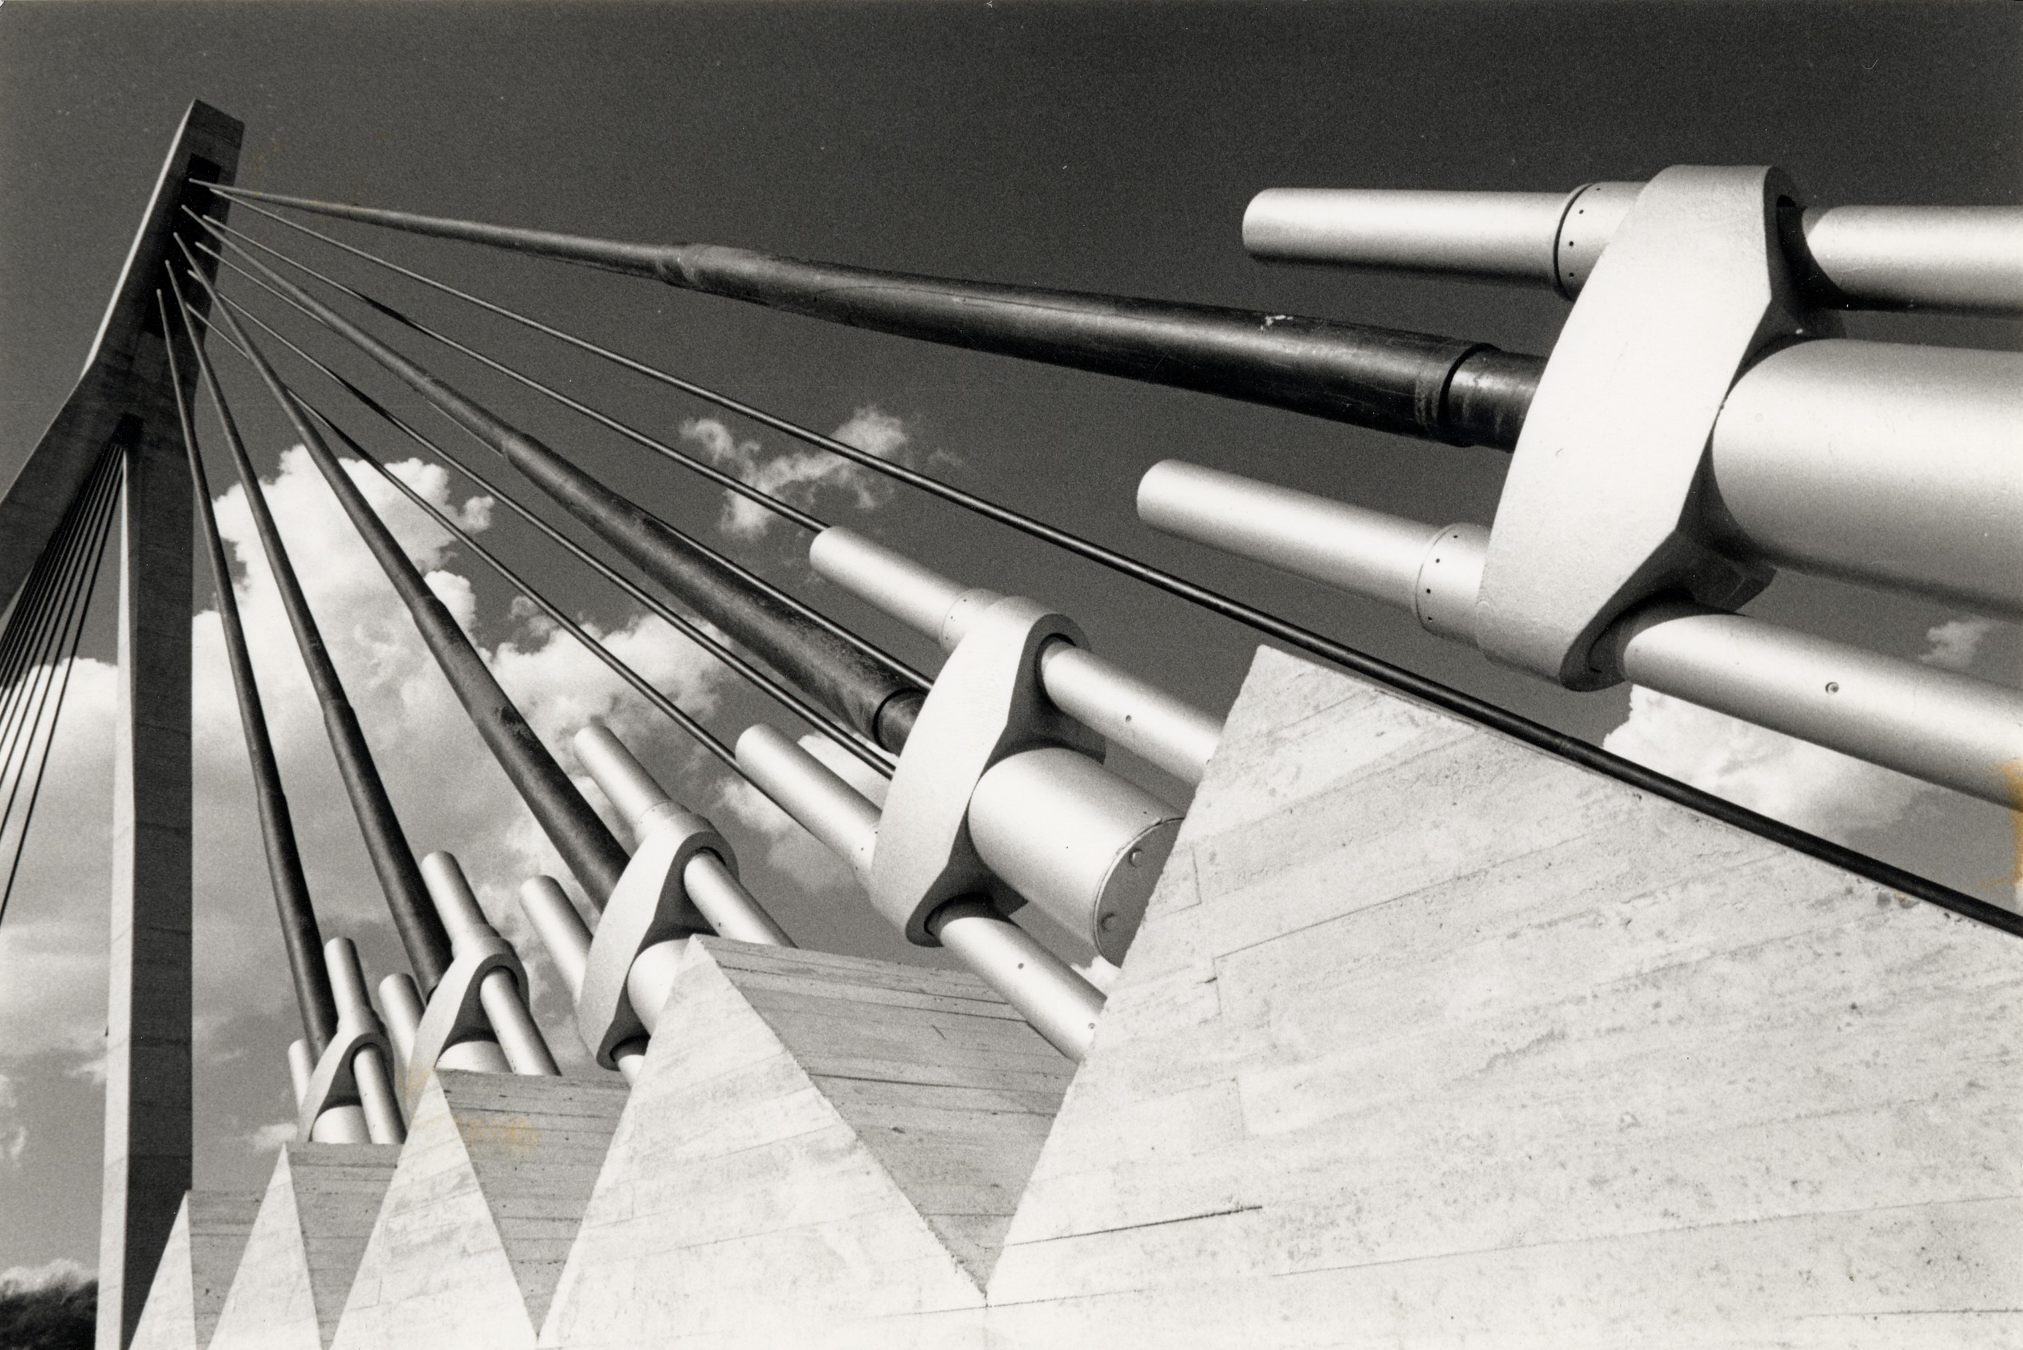
Remplacement du second hauban du pont de Lanaye

Slide 4
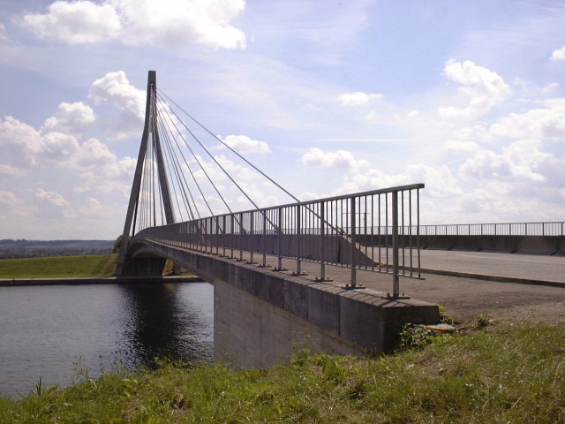
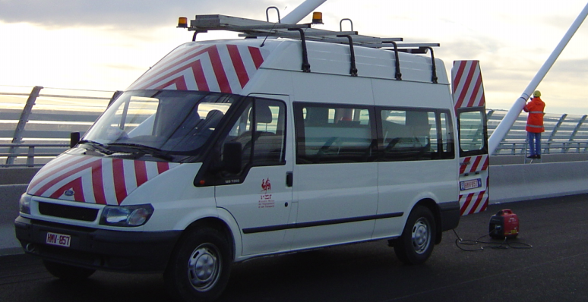
En 2001, mesure de tension sur les haubans
1 mesure / 3 ans :
Préparation de la mesure
Mise en place d’une signalisation
Placement des accéléromètres, acquisition
Dépouillement et rapport
Perte de 25 % de la tension du hauban aval

Slide 5
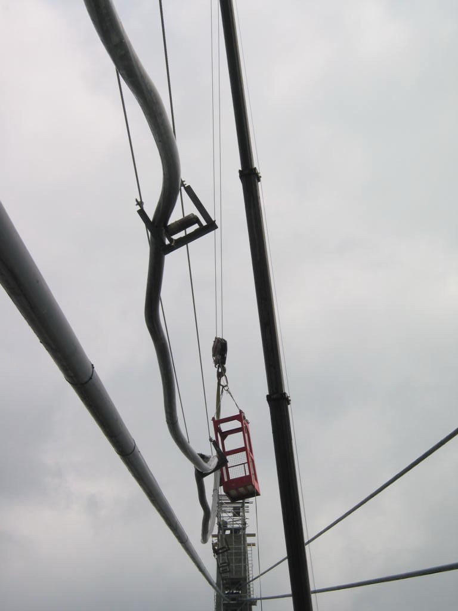
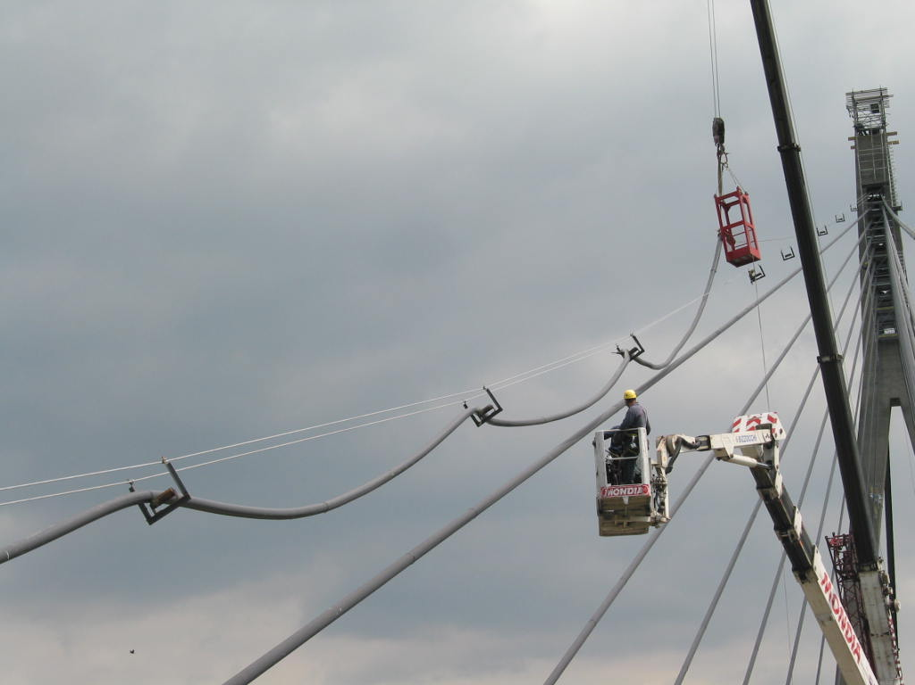
2004 – Démontage et remplacement du hauban défectueux
PONT HAUBANE DE LANAYE
Perte de 40 %
(avant démontage …)

Slide 6
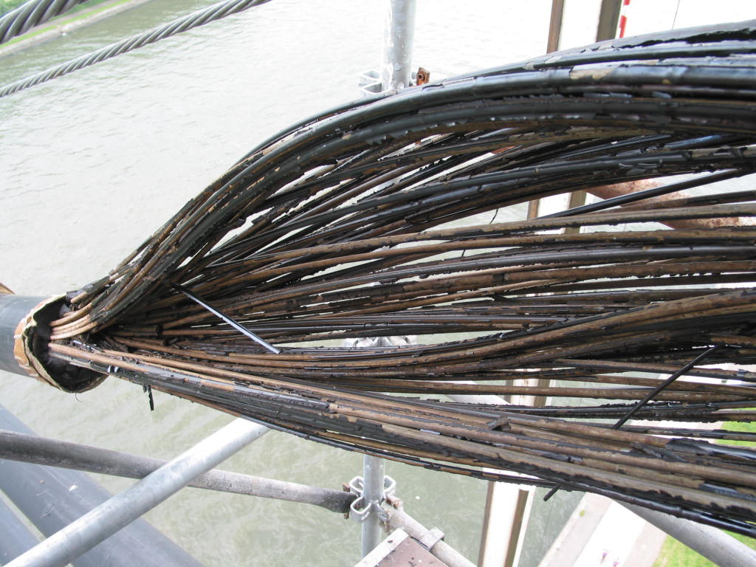
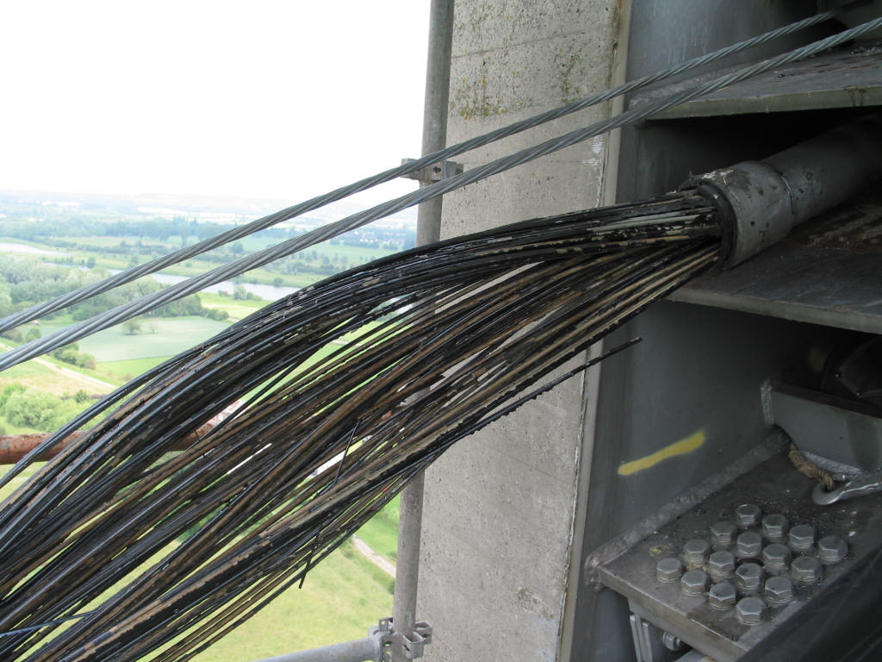
Démontage du hauban
PONT HAUBANE DE LANAYE

Slide 7
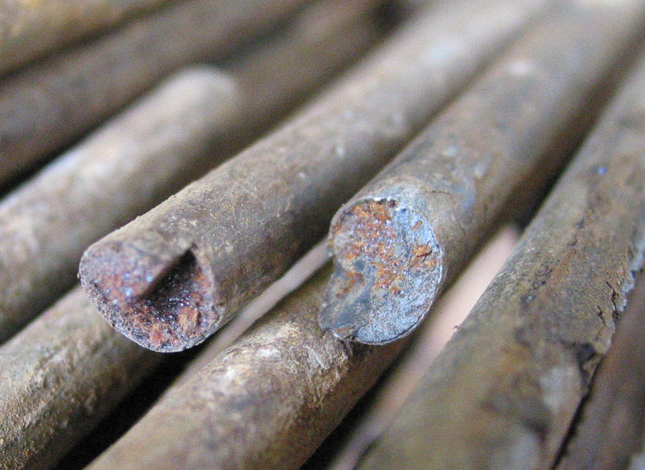
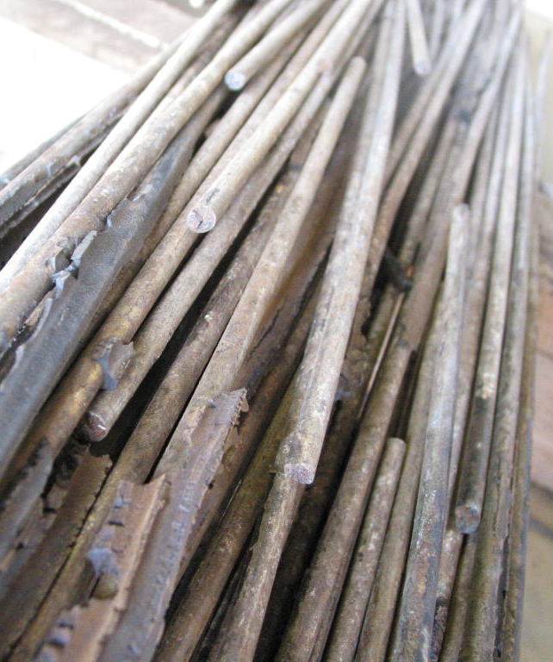
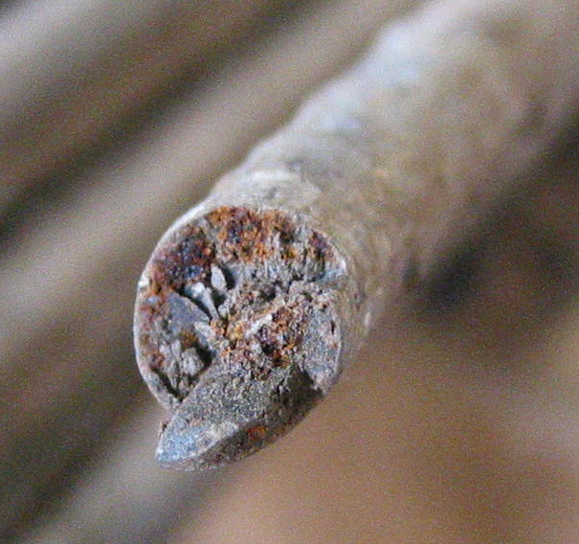
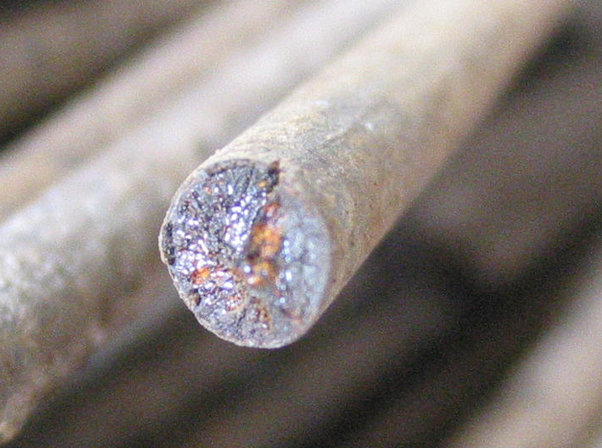
Expertise : nombreuses ruptures
PONT HAUBANE DE LANAYE

Slide 8
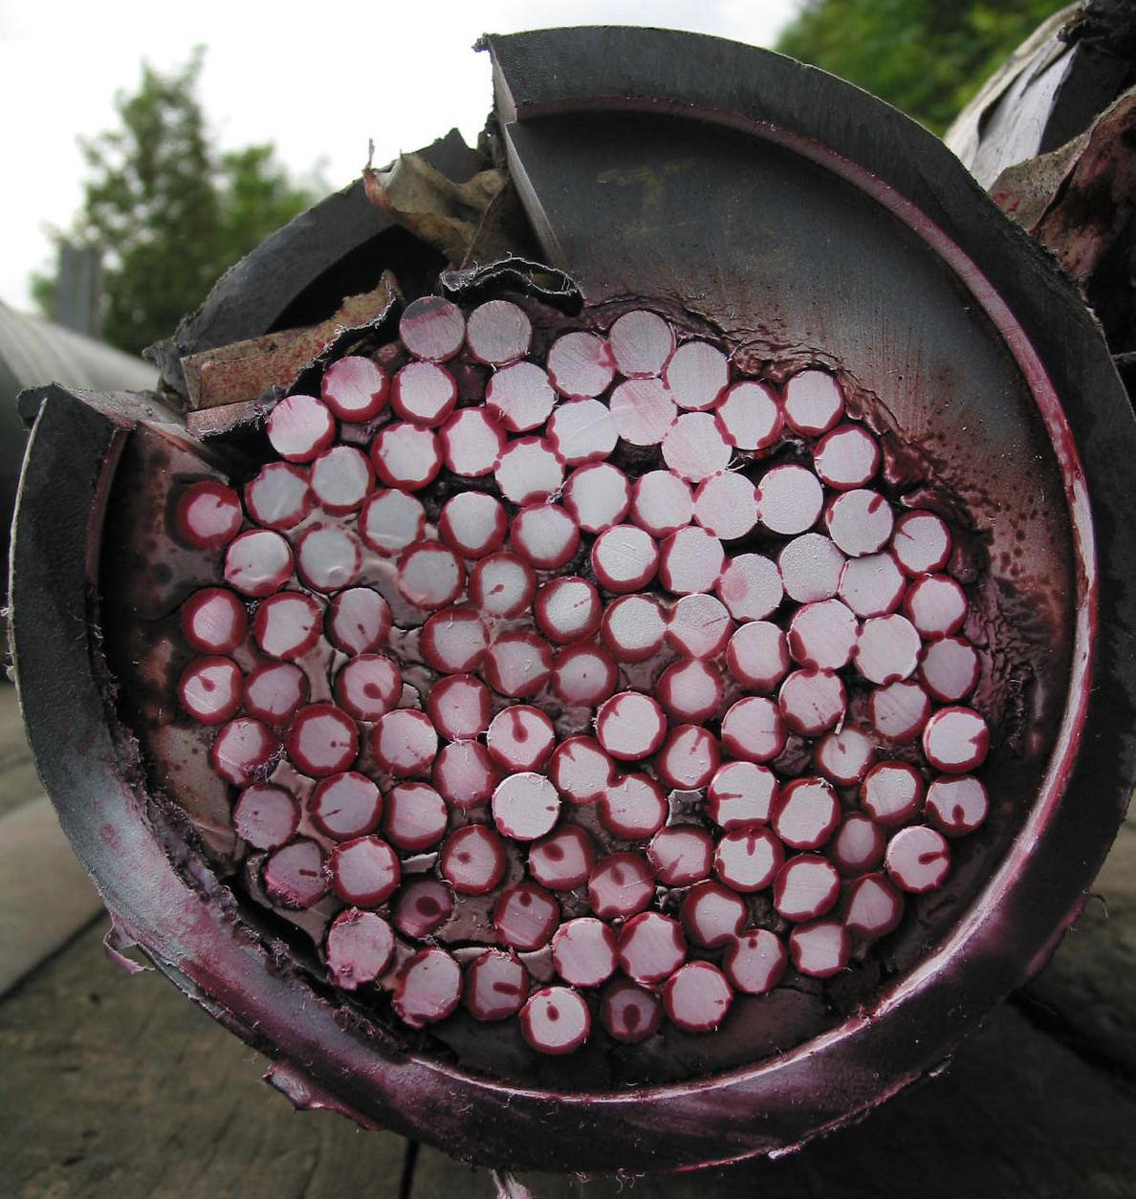
Pathologie : corrosion fissurante sous contrainte

Slide 9
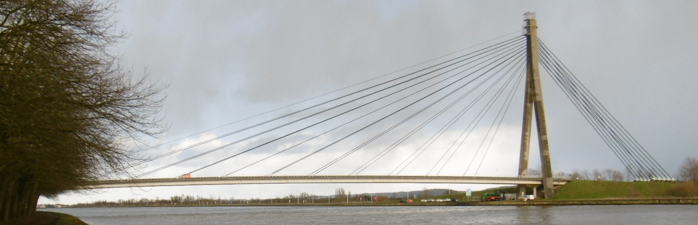
Suivi régulier des autres haubans
Perte de
21 % sur le hauban n°1 amont
14 séries de mesures :
1 journée de mesure sur site avec une équipe de 3 personnes ;
½ journée d’analyse et de rapportage

Slide 10
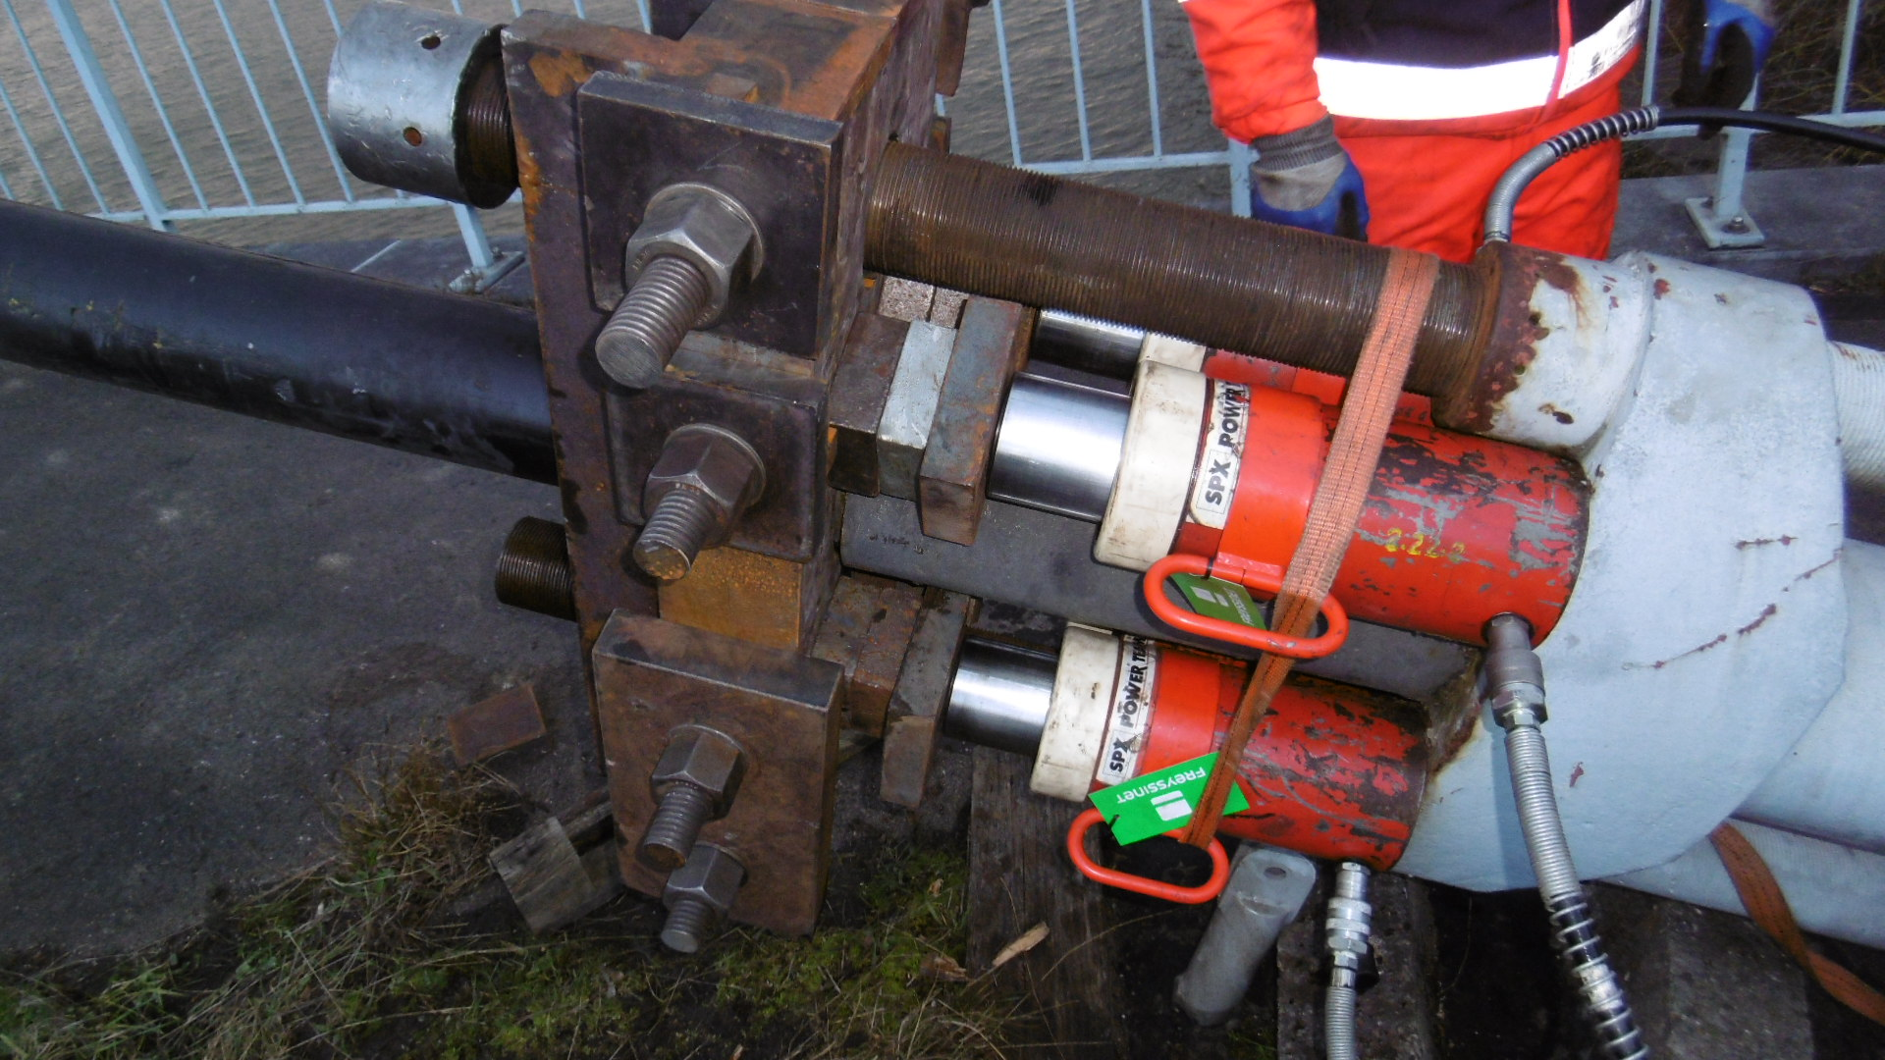
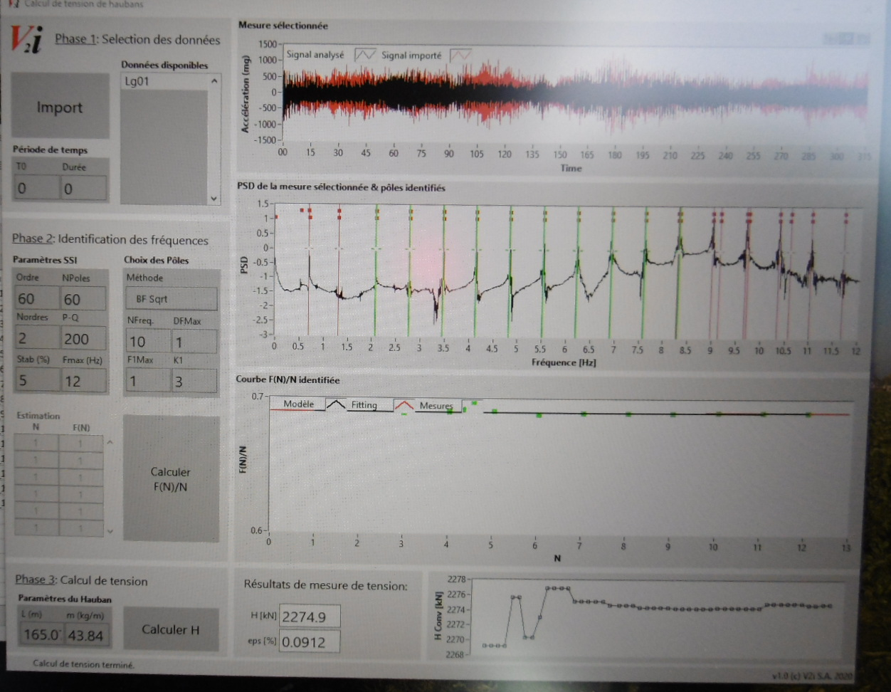
Opération de pesage du hauban n°1
Mesure de la tension par accéléromètres

Slide 11
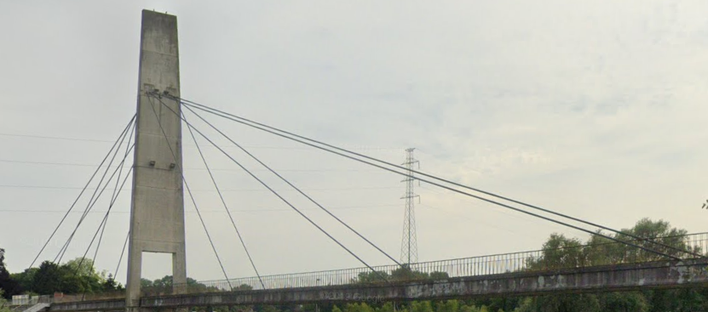
Exemple 2 : passerelle d’Hobourg

Slide 12
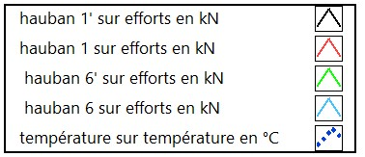
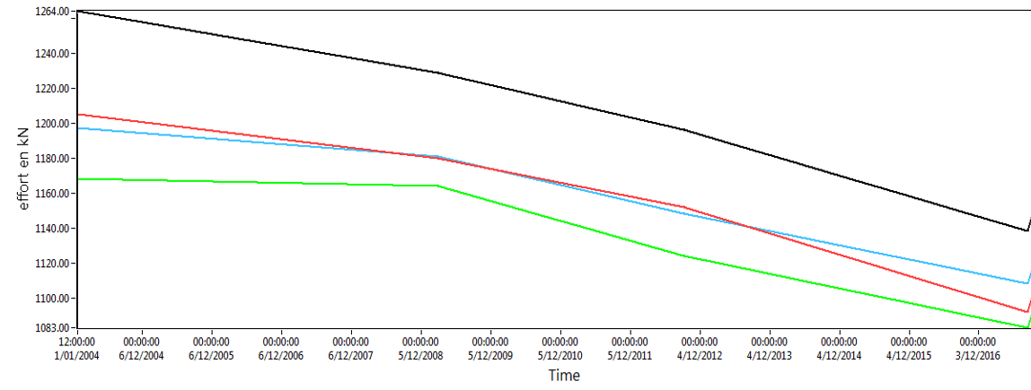
Monitoring de la tension tous les 3 ans
6 et 6’
1 et 1’

Slide 13
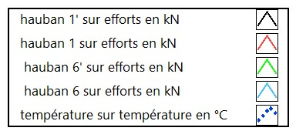
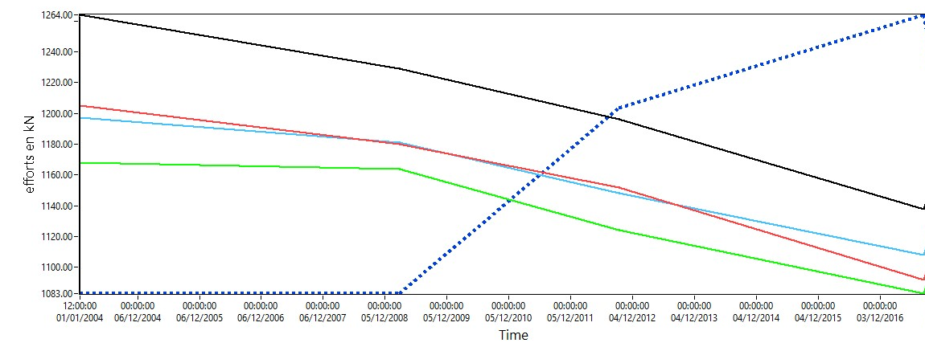
On examine la température …

Slide 14
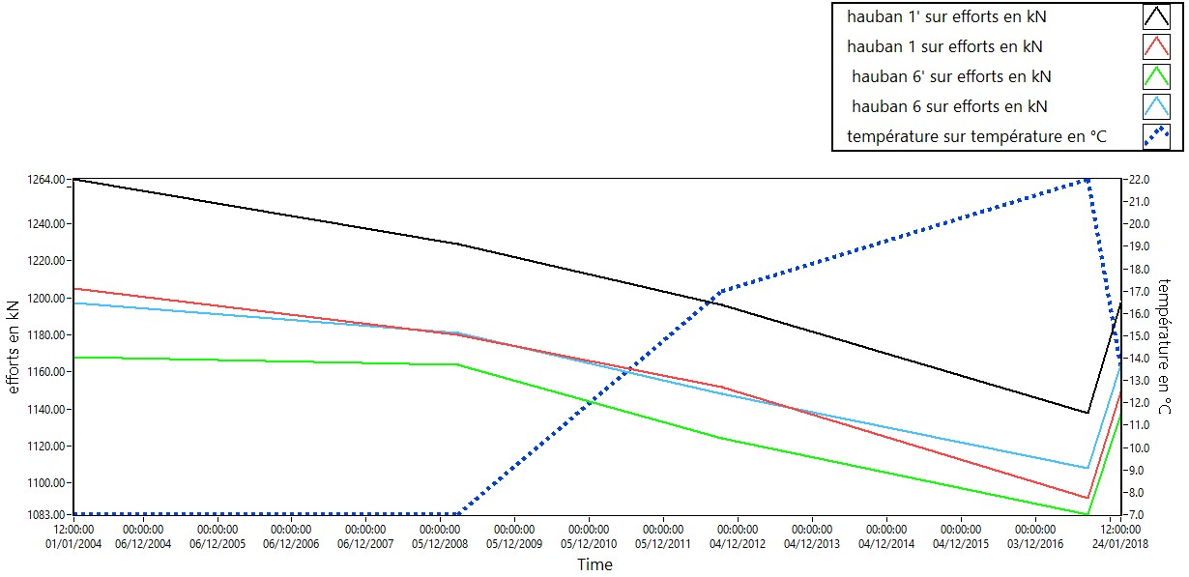
Et on refait une mesure

Slide 15
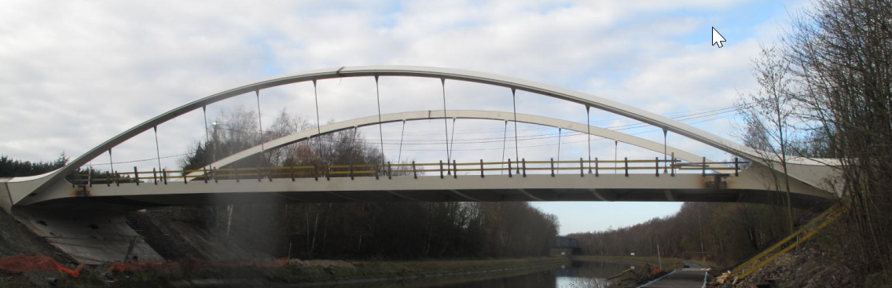
Exemple 3 : le pont d’Harchies

Slide 16
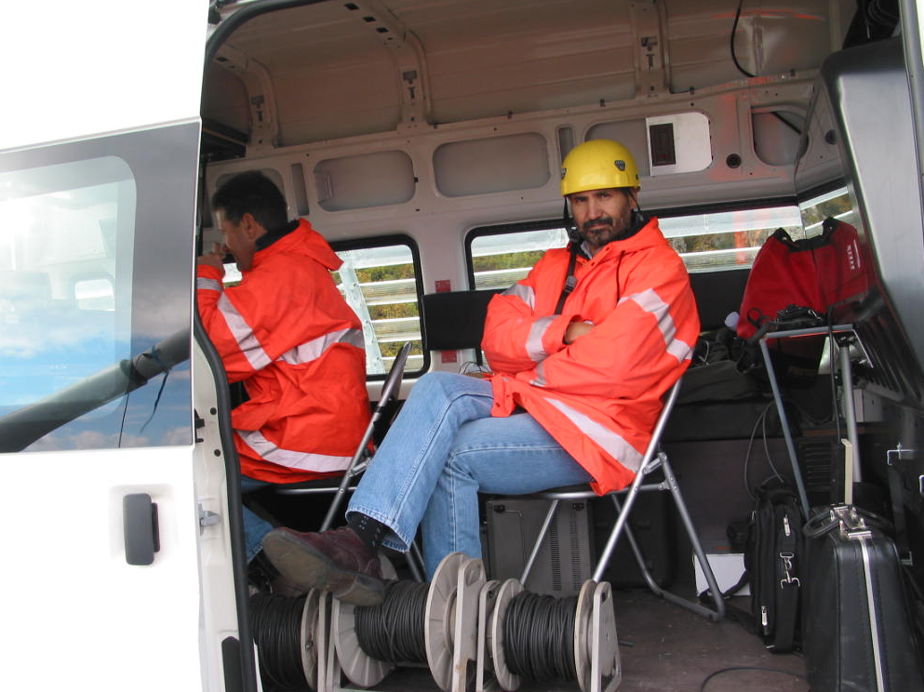
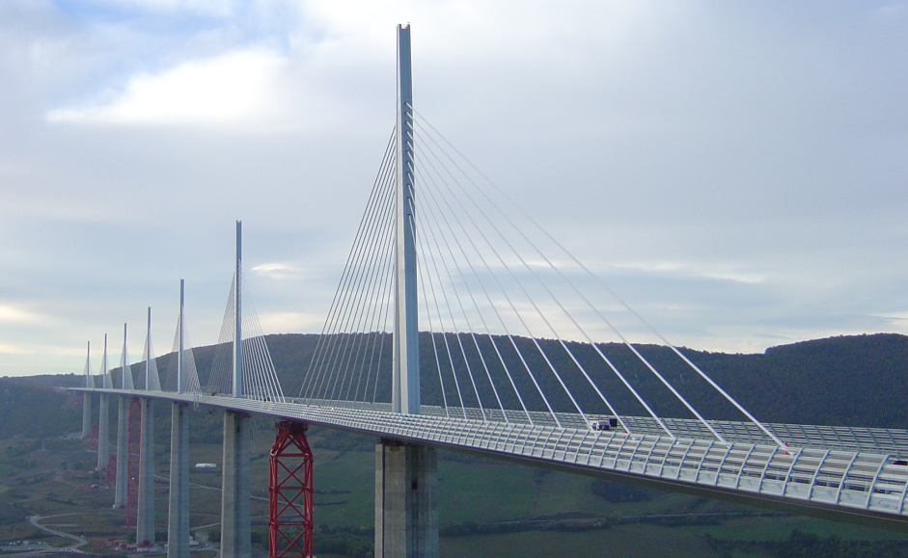
Pour les haubans longs et souples, c’est simple

Slide 17
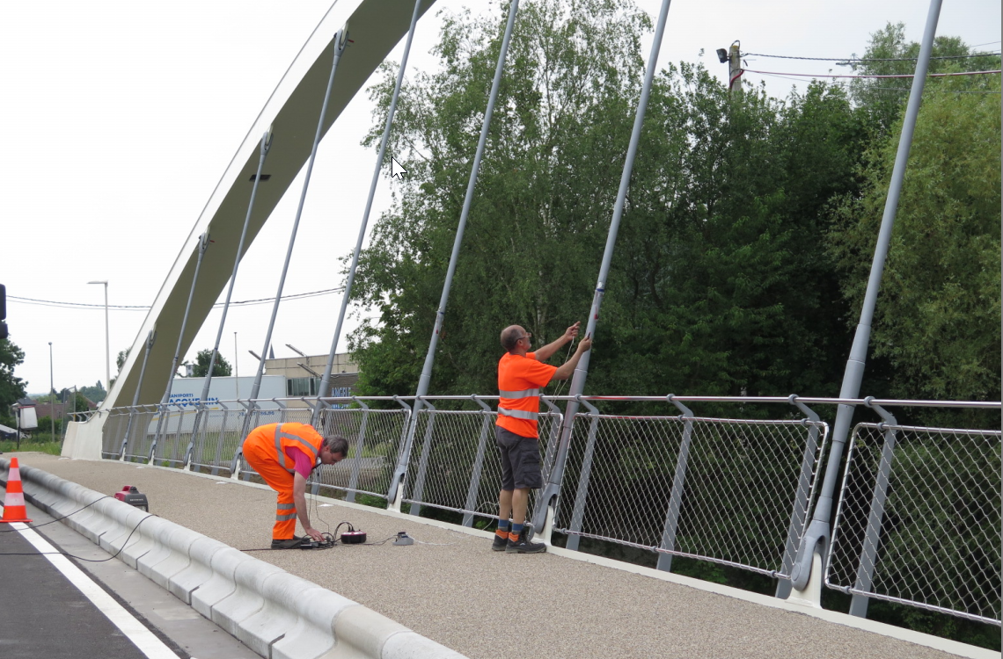
Parfois, c’est plus compliqué …

Slide 18
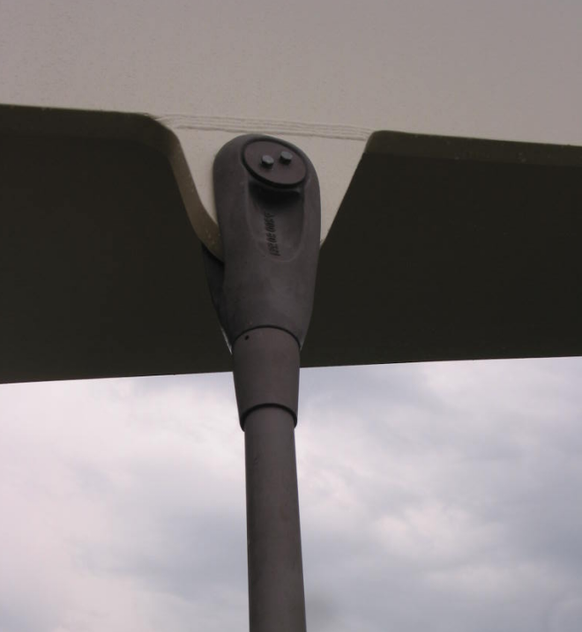
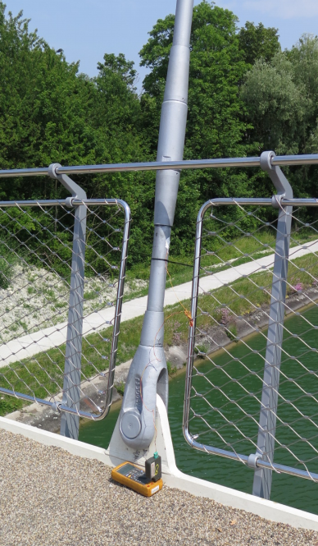
Parfois, c’est plus compliqué …

Slide 19
Synthèse des besoins
Moins de déplacements
Plus de mesures
Suivi en continu, gestion d'alarmes
Développements mathématiques
  Calcul pour toutes les géométries
  Estimation de l'erreur
Station de télémesure
V2i
Algorythme puissant
ULiège

Slide 20
Le contrat avec Uliège et V2i
Développement d’un programme de calculs
  Validation sur 3 ponts de différentes géométries
Fourniture d’un kit de télémesure
  6 capteurs sans fils et 1 station d’acquisition avec panneaux solaires
  Transmission des données sur notre cloud
Durée : 16 mois de développement + 12 mois de maintenance
Montant total : 190.000 euros HTVA

Slide 21
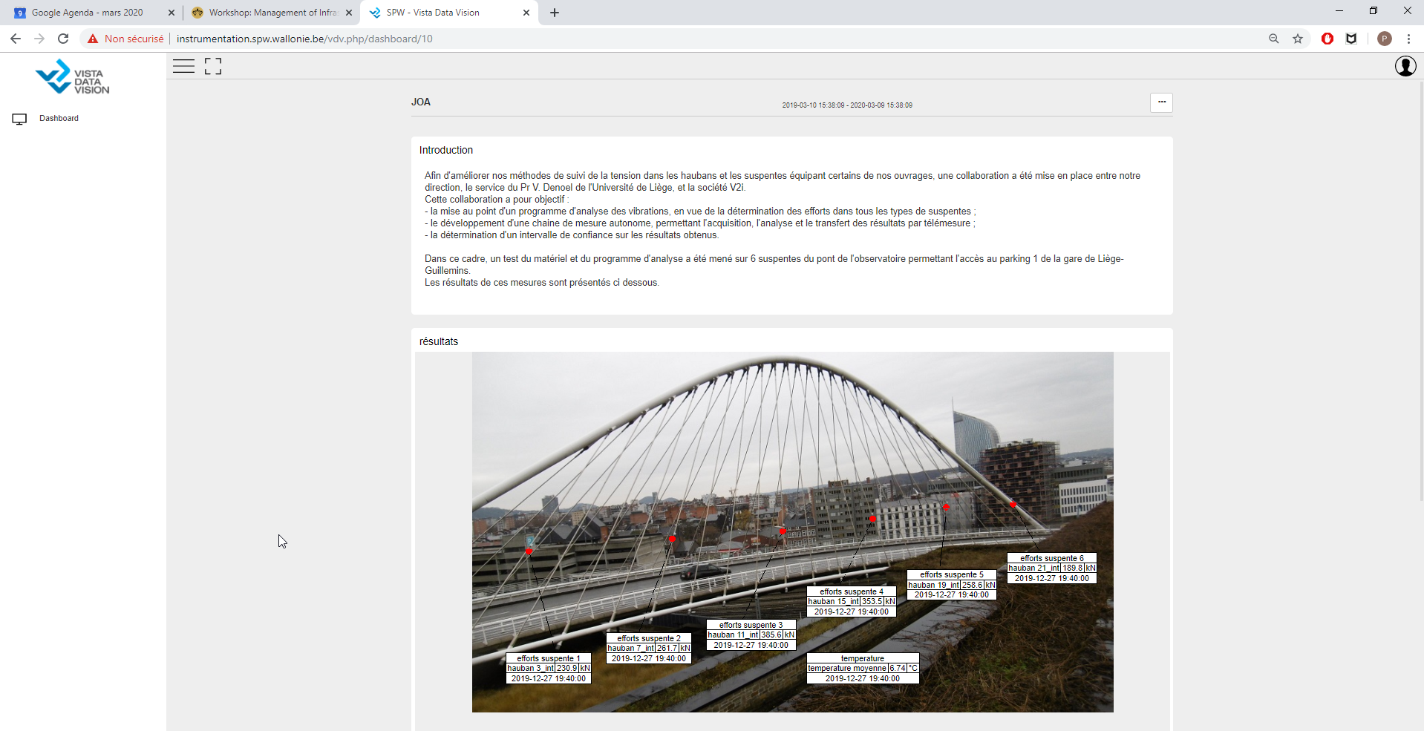
Résultat

Slide 22
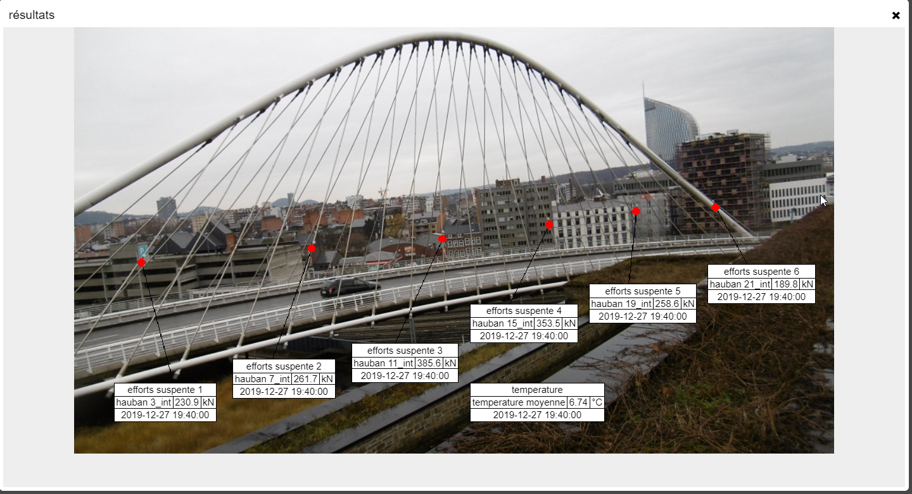
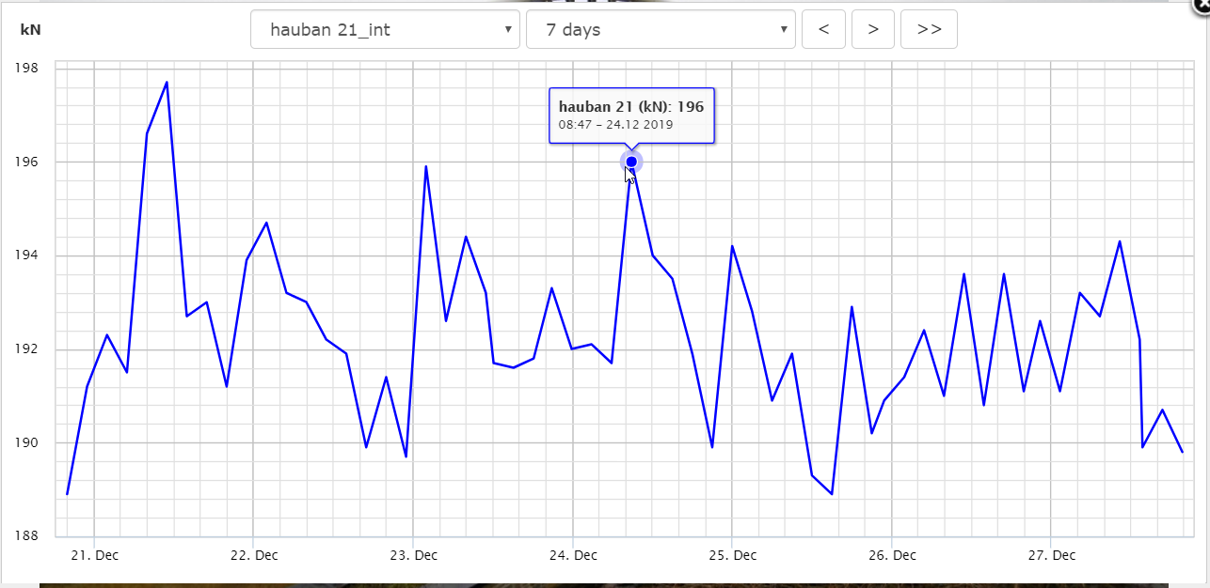

Slide 23
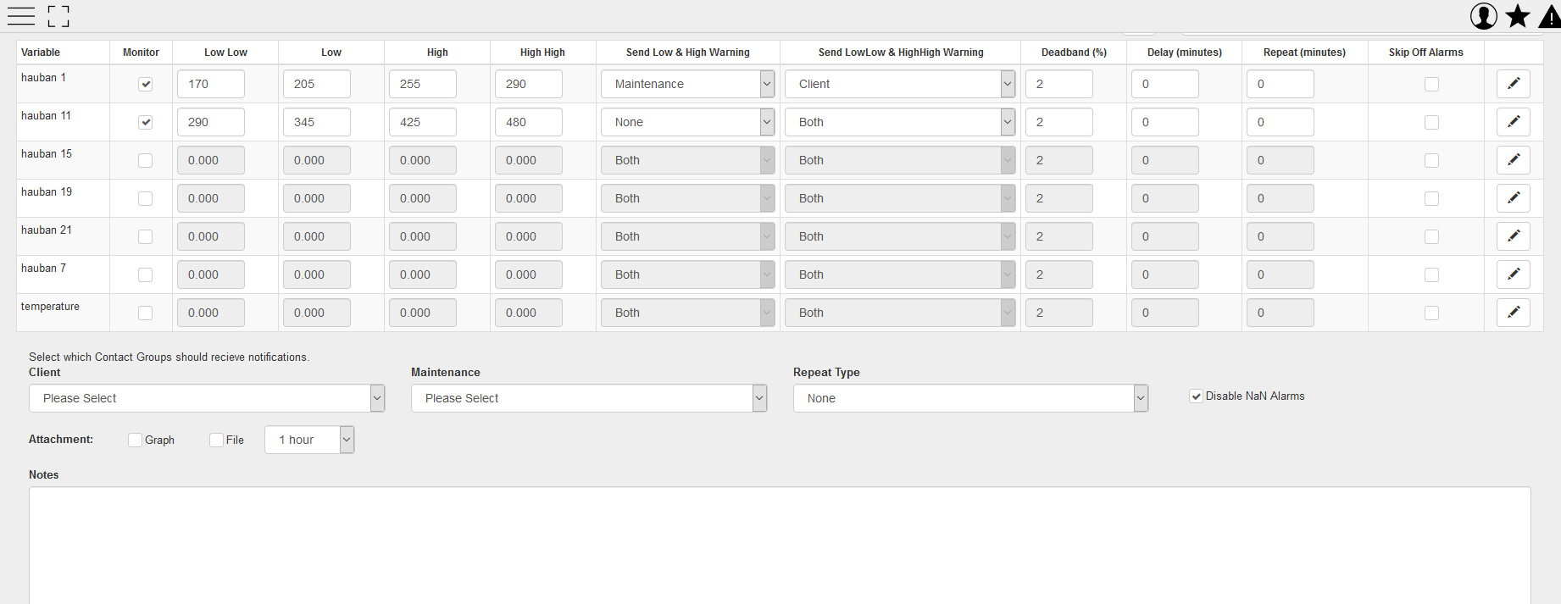
Exemple d’alarme simple

Slide 24


Algorithme d’identification des tensions
Problème direct
Problème inverse

Slide 25
Modèle: cas de base, la corde tendue
Hypothèses: (i) petits déplacements transversaux, (ii) corde extensible
(iii) pas de raideur en flexion

Slide 26
Modèle: cas de base, la corde tendue

Slide 27
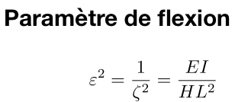
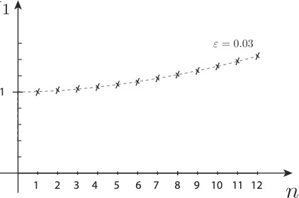
Modèle: (petite) raideur en flexion
La raideur en flexion augmente
les fréquences propres
(Ci-contre: cas rotulé-rotulé)

Slide 28
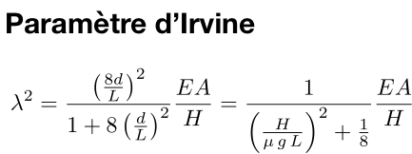
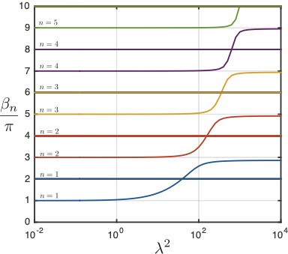
Modèle: gravité & inextensibilité
La gravité g et la raideur axiale EA
affectent les fréquences propres
dans le plan vertical

Slide 29
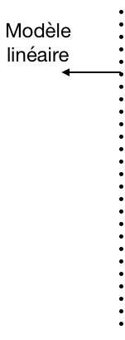
Modèle: gravité & inextensibilité
Raideur en flexion : OUI
Paramètre de flexion
Effet de gravité : NON
Paramètre d’Irvine

Slide 30
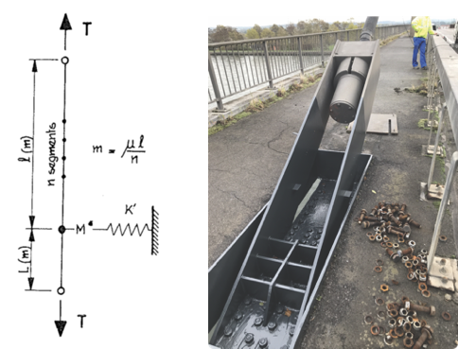
Modèle retenu

Slide 31
Modèle retenu
Généralise les deux modèles dont le SPW disposait
2 paramètres connus : L et μ
+ 8 paramètres à identifier

Slide 32
Algorithme d’identification des tensions
3 à 8 fréquences propres mesurées
Problème inverse

Slide 33
Problème inverse = Fitting
Y = aX+b, trouvez a et b

Slide 34
Problème inverse: pas aussi simple que ça !
8 paramètres à identifier !? (sur base de 3 à 8 fréquences propres)
Utile de vouloir tout identifier ?
Impossible d’identifier un paramètre qui n’aurait pas d’influence sur la fréquence !
Impossible d’identifier séparément deux valeurs qui auraient des effets contradictoires sur les fréquences

Slide 35
Problème inverse: pas aussi simple que ça !
8 paramètres à identifier !? (sur base de 3 à 8 fréquences propres)
Utile de vouloir tout identifier ?
Impossible d’identifier un paramètre qui n’aurait pas d’influence sur la fréquence !
Impossible d’identifier séparément deux valeurs qui auraient des effets contradictoires sur les fréquences
Analyse de l’identifiabilité de paramètres (lié à l’estimation d’intervalle de confiance sur les paramètres estimés)
Développement d’un modèle à 2, 3 ou 4 paramètres globaux

Slide 36
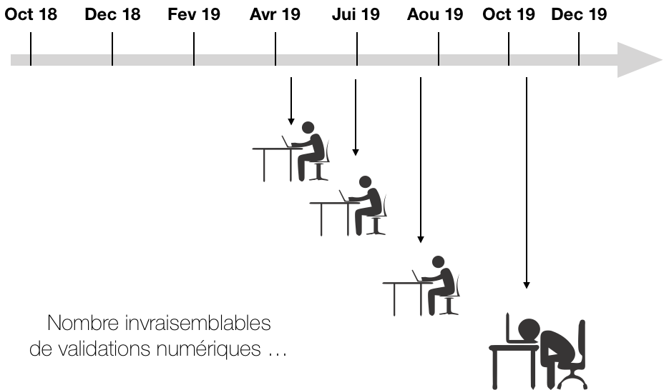
Validations …
Transition continue entre les deux modèles existant au SPW
Estimation de la tension dans les haubans + intervalle de confiance

Slide 37
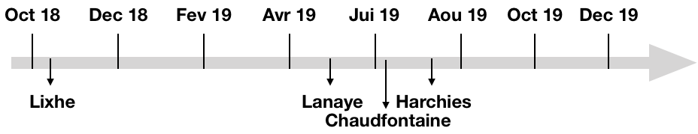
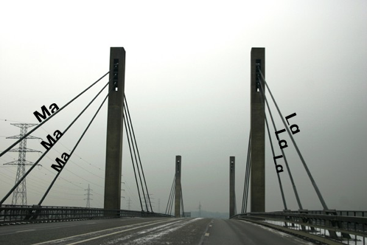
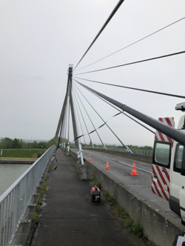
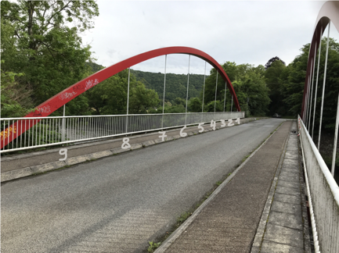
Validations …

Slide 38
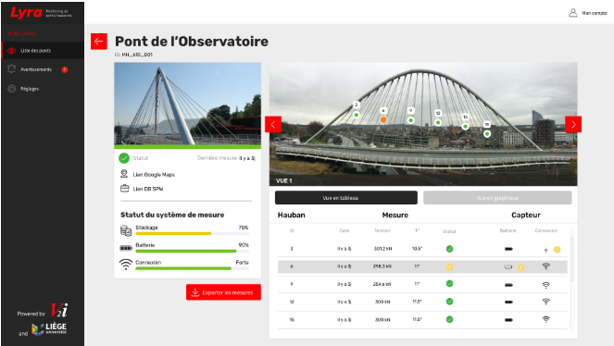
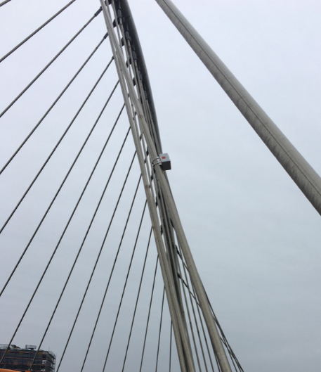
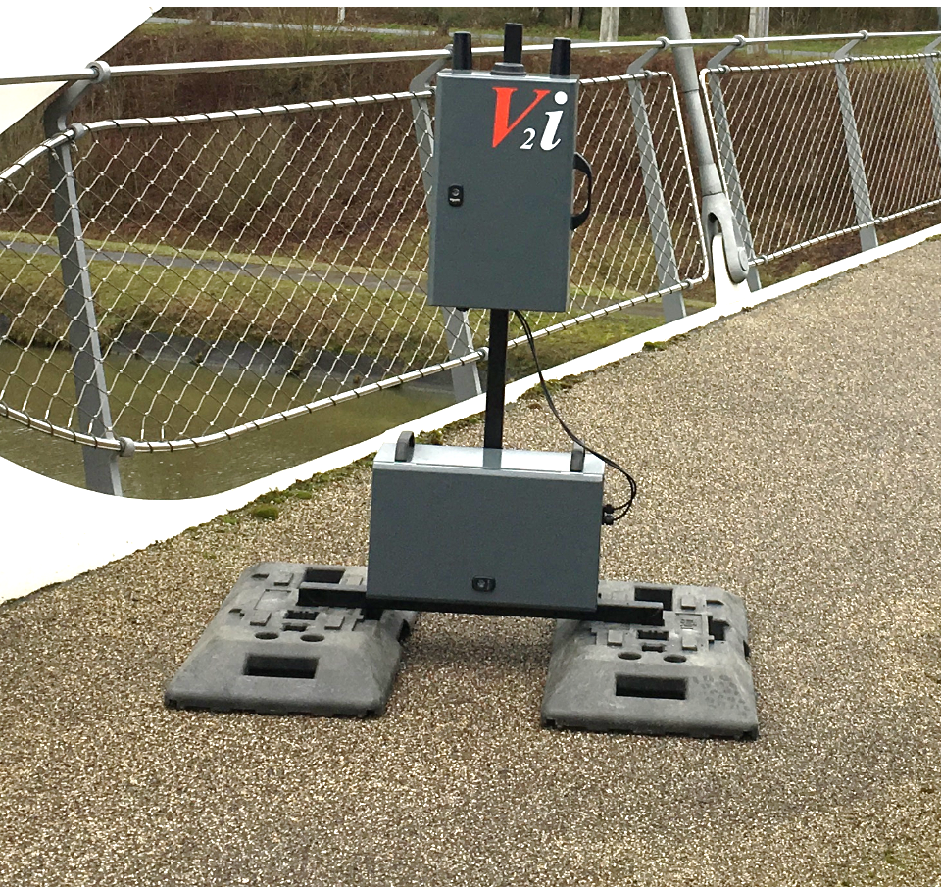
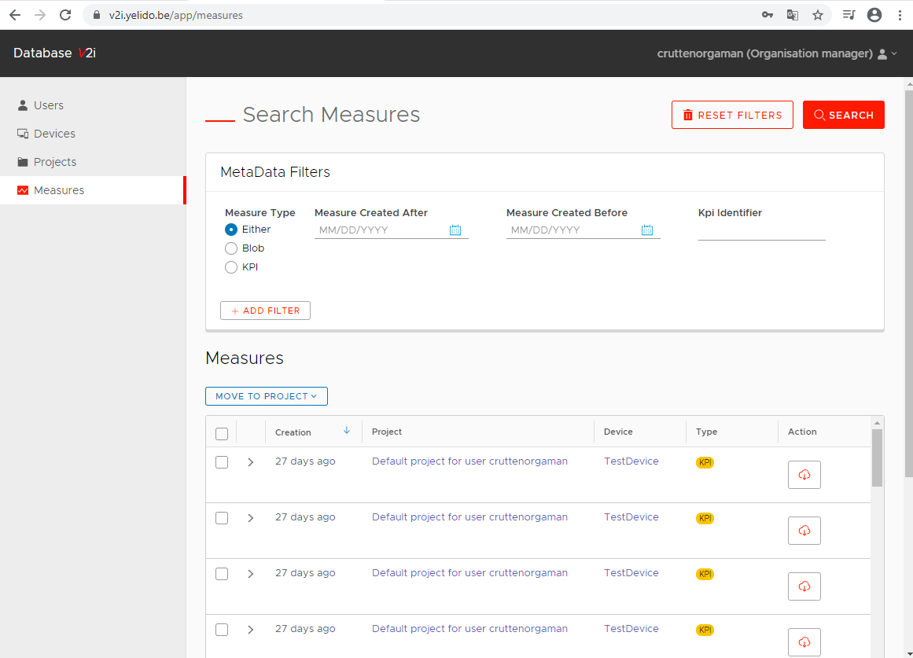
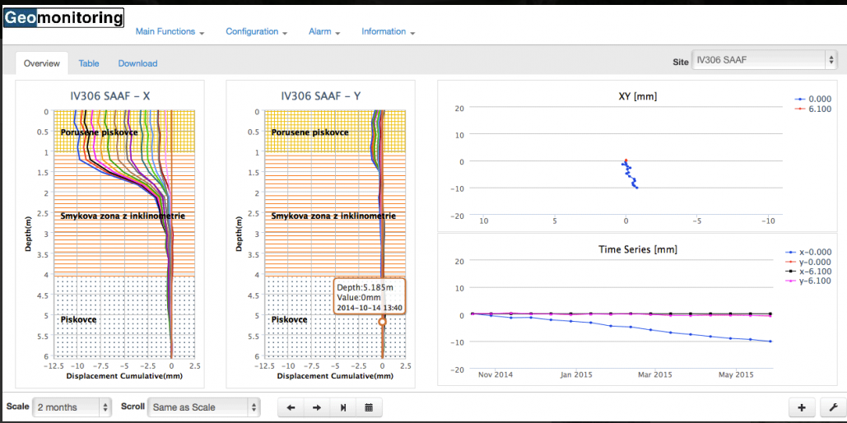
Système de télémesure
Développement d’un système complet de télémesure:
Mesure de vibration sur site
Mesure de tension à distance
3. Visualisation web
1. Acquisition, traitement de données
2. Historisation, structuration des données
Capteurs
Station
…
Stockage cloud

Slide 39

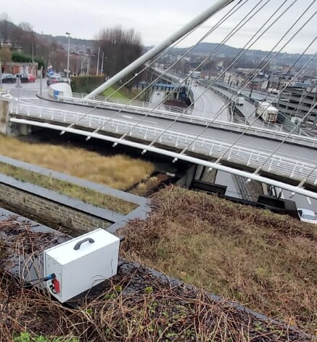
Capteurs sans fil
capteur
Capteur d’accélération et température sans fil
  Pas de longs câbles à tirer!
  10 ans d’autonomie sur batterie
  Casing sur mesure
    Système de fixation pour large gamme de diamètres de hauban
    Testé sur pot vibrant
Station

Slide 40
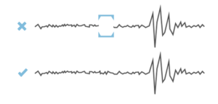
Capteurs sans fil
Haute fréquence d’échantillonnage
Transmission de données continue, sans perte.
Données perdues…

Slide 41
Station centrale de mesure
En charge de :
  l’acquisition des mesures
  du calcul des tensions
  du stockage local
  de l’envoi des données vers le serveur de stockage cloud (tension, statut batterie…)
Sur batterie, rechargement via réseau électrique ou panneaux solaire
Typiquement: 4 mesures de tension par hauban par jour
  Configurable à distance via le web

Slide 42
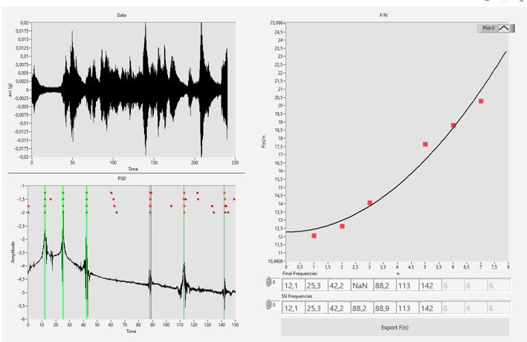
Station centrale de mesure
Calcul des tensions des haubans, effectué par la station:
Courbe « fn/n »
Vibrations mesurées par le capteur sans fil
Algo. ULiège
Identification des modes de vibration du hauban
Tension

Slide 43
Serveur de stockage cloud
Historise et structure les données envoyées par la station centrale d’acquisition (projet + metadata)
Gestion:
  de la configuration à distance de la station
  d’alarmes

Slide 44

Visualisation des données
Application web métier, spécifique à la gestion des haubans
Objectif: Mise en forme des mesures stockées sur le serveur cloud
Visualisation de tous les ponts sous surveillance et de leur statut
En cours de finalisation…

Slide 45


Visualisation des données
Application web spécifique: vue détaillée d’un pont
Historique des tensions et températures
Dernières tensions et température mesurées

Slide 46
Merci de votre attention !

